Slide 1
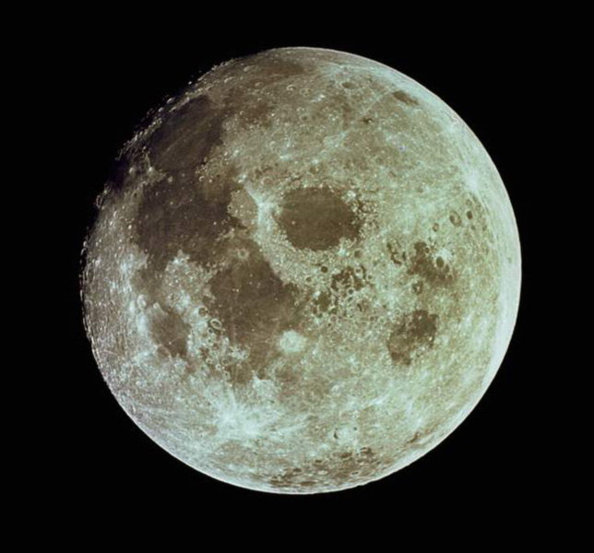
Луна
Цель: сформировать представление о Луне как о небесном теле, о её движении вокруг Земли.
Задачи: формирование знаний о форме, величине, движении, особенностях поверхности Луны

Slide 2
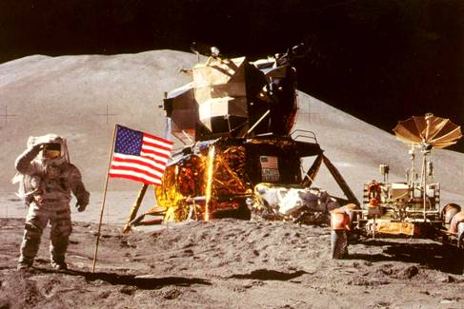
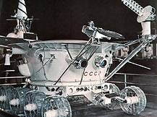
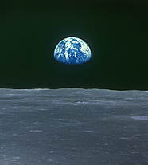
21 июля 1969 года Нил Армстронг астронавт из США первым из землян побывал на Луне.
В 1970 году в СССР был создан
первый автоматический лунный самоходный аппарат
«Луноход – 1».
А так выглядит Земля с поверхности Луны.

Slide 3
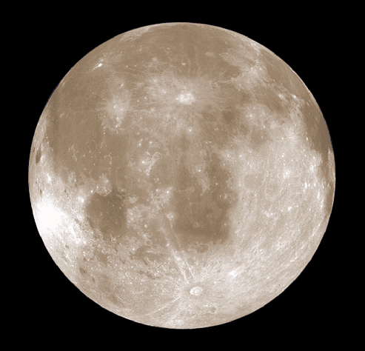
Луна – естественный спутник Земли
Луна самое близкое к Земле небесное тело. Она находится на расстоянии 384,4 тыс. км от Земли.
Скорость вращения вокруг своей оси совпадает с таковой у Земли.
Самый близкий к Солнцу спутник планеты, так как у ближайших к Солнцу планет, Меркурия и Венеры, спутников нет.

Slide 4
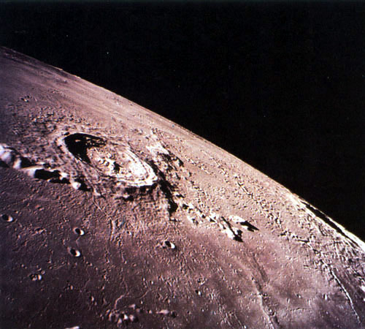
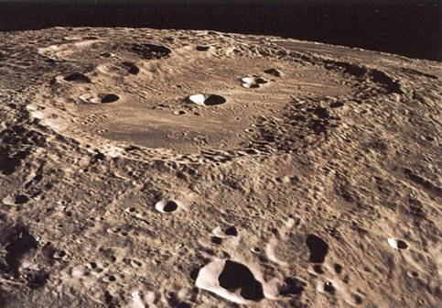
Атмосферы на Луне нет, воды нет.
День длится 2 недели, ночь столько же.
Температура днем плюс 130 градусов, ночью минус 170.
Луна светит отраженным светом.

Slide 5
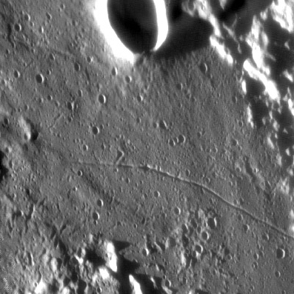
На поверхности Луны различимы тёмные участки – «моря» и более светлые – материки или континенты. Они занимают около 83% от всей поверхности. Поверхность Луны испещрена кратерами от метеоритов и «кольцевыми» горами.

Slide 6
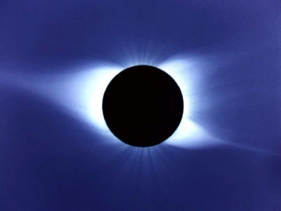
Во время солнечного затмения Луна покрывает диск Солнца.

Slide 7
Интересные факты о Луне
Чем ближе Луна к Земле, тем сильнее приливы, при удалении - отливы.
Притяжение Луны замедляет вращение нашей планеты. Без Луны день бы длился около 20 часов.
Солнце больше Луны в 400 раз, но Луна ближе к Земле тоже в 400 раз. Благодаря этому возможны солнечные и лунные затмения.
Ночь на поверхности спутника наступает мгновенно, т.к. там нет атмосферы.
В древности при солнечном затмении китайцы думали, что Солнце поглощает дракон, и создавали сильный шум, чтобы испугать чудовище.
Самой древней карте поверхности Луны более 5 тысяч лет. Как в то время народы смогли ее составить?
Аристотель считал, что Луна воздействует на мозг человека, поэтому при полной Луне люди сходят с ума и ведут себя неадекватно.
Из-за малой силы притяжения на Луне можно подпрыгивать в высоту до 15 метров.

